Slide 1



PERANCANGAN
GALERI FOTO
XII RPL 2
Presented by: Daniel Akbar

Slide 2




GARIS BESAR PRESENTASI
ALGORITMA
FLOWCHART
ERD
TABEL RELASI

Slide 3




TOPIC NO. 1
ALGORITMA

Slide 4



ALGORITMA
ALGORITMA
ALGORITMA
ALGORITMA
Masuk ke website galeri foto
Registrasi pengguna (user)
Setelah registrasi, login sebagai user
Jika bisa, maka akan diarahkan ke halaman beranda (home)
User dapat mengupload album di galeri
Setelah upload, album ditambahkan ke data album
User dapat mengupload foto di galeri
Setelah upload, foto akan ditambahkan ke album yang sudah ada
User dapat melihat galeri album yang telah diupload
User dapat melihat foto di album galeri
User keluar dari sistem dengan Logout

Slide 5



TOPIC NO. 2
FLOWCHART

Slide 6

Mulai
FLOWCHART
FLOWCHART
Input username,
password
YA
TIDAK
Login
Beranda
Upload album
Selesai
Data album
Upload foto
Data foto
Finish
YA

Slide 7


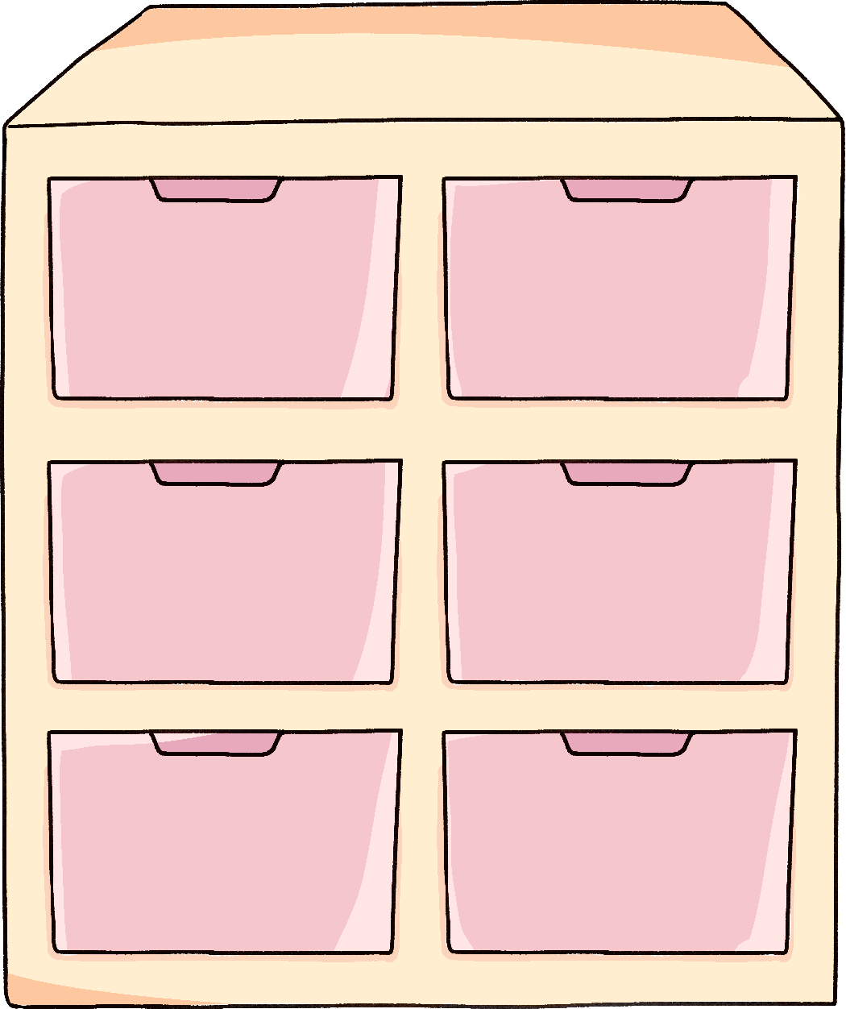
TOPIC NO.3
ENTITY RELATIONSHIP DIAGRAM (ERD)

Slide 8


Albumid
Namaalbum
Deskripsi
Deskripsifoto
Judulfoto
Tanggakomentar
Userid
Komentarid
Tanggalunggah
Fotoid
Tanggaldibuat
Isikomentar
Album
Menyimpan
Dikomentari
Foto
Komentar foto
Albumid
Fotoid
Userid
Userid
Login
Lokasifile
Usename
Disukai
Password
Userid
Likeid
Userid
User
Likefoto
Alamat
Email
Namalengkap
Fotoid
Tanggallike

Slide 9



TOPIC NO.4
TABEL RELASI

Slide 10

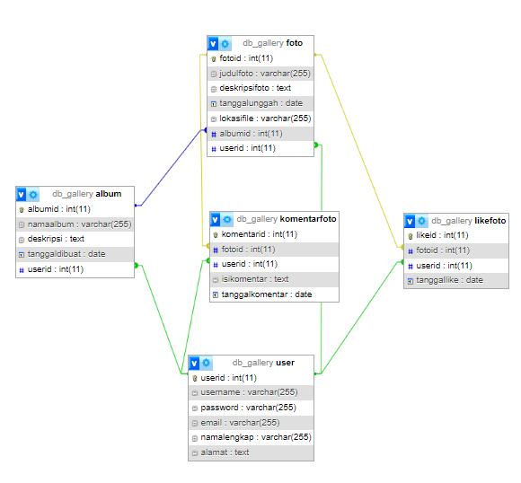


Slide 11

TOPIC NO.5
KAMUS DATA

Slide 12
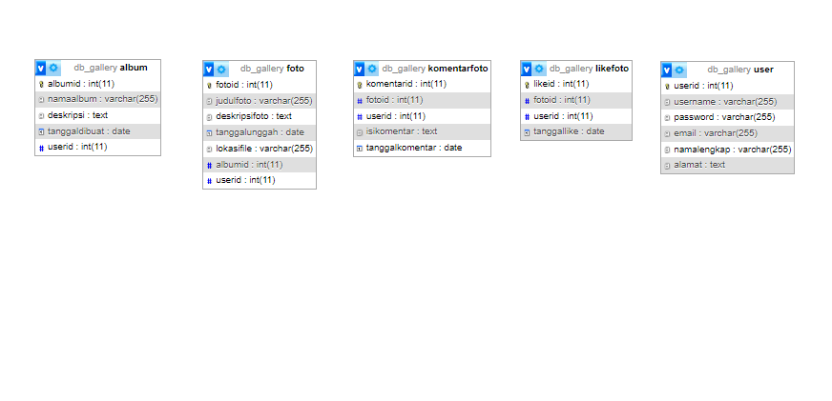


Slide 13



THANK YOU FOR LISTENING!
Don't hesitate to ask any questions!

